Slide 1

TalkWithTed
Mehmood Zakria - Tecnologie Cloud & Mobile 2024
Homework 1
TalkWithTed
1

Slide 2
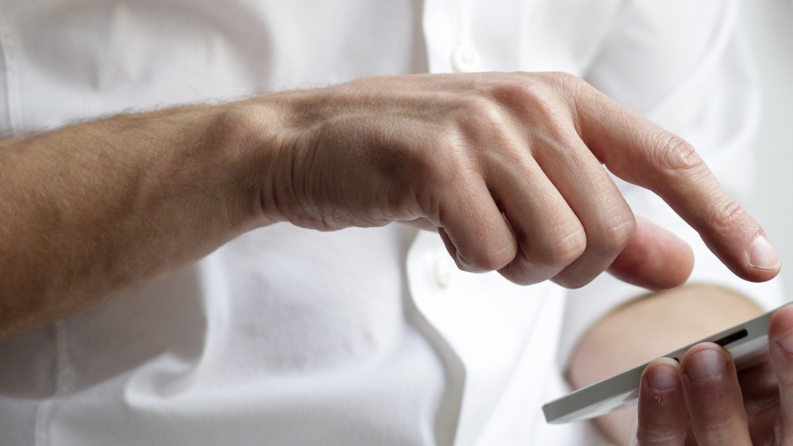
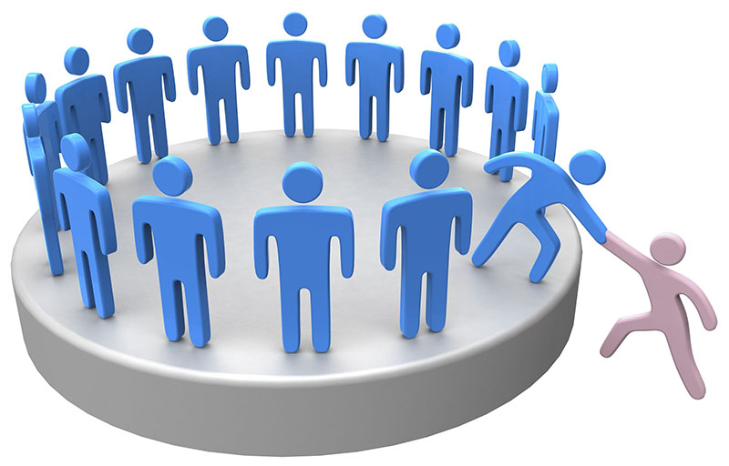
Scopo e utenti:
Creazione gruppi per argomento da parte di un admin
Quiz su determinati video
Possibilità di porre domande a uno speaker
Interazione tra utenti per argomento
TalkWithTed

Slide 3
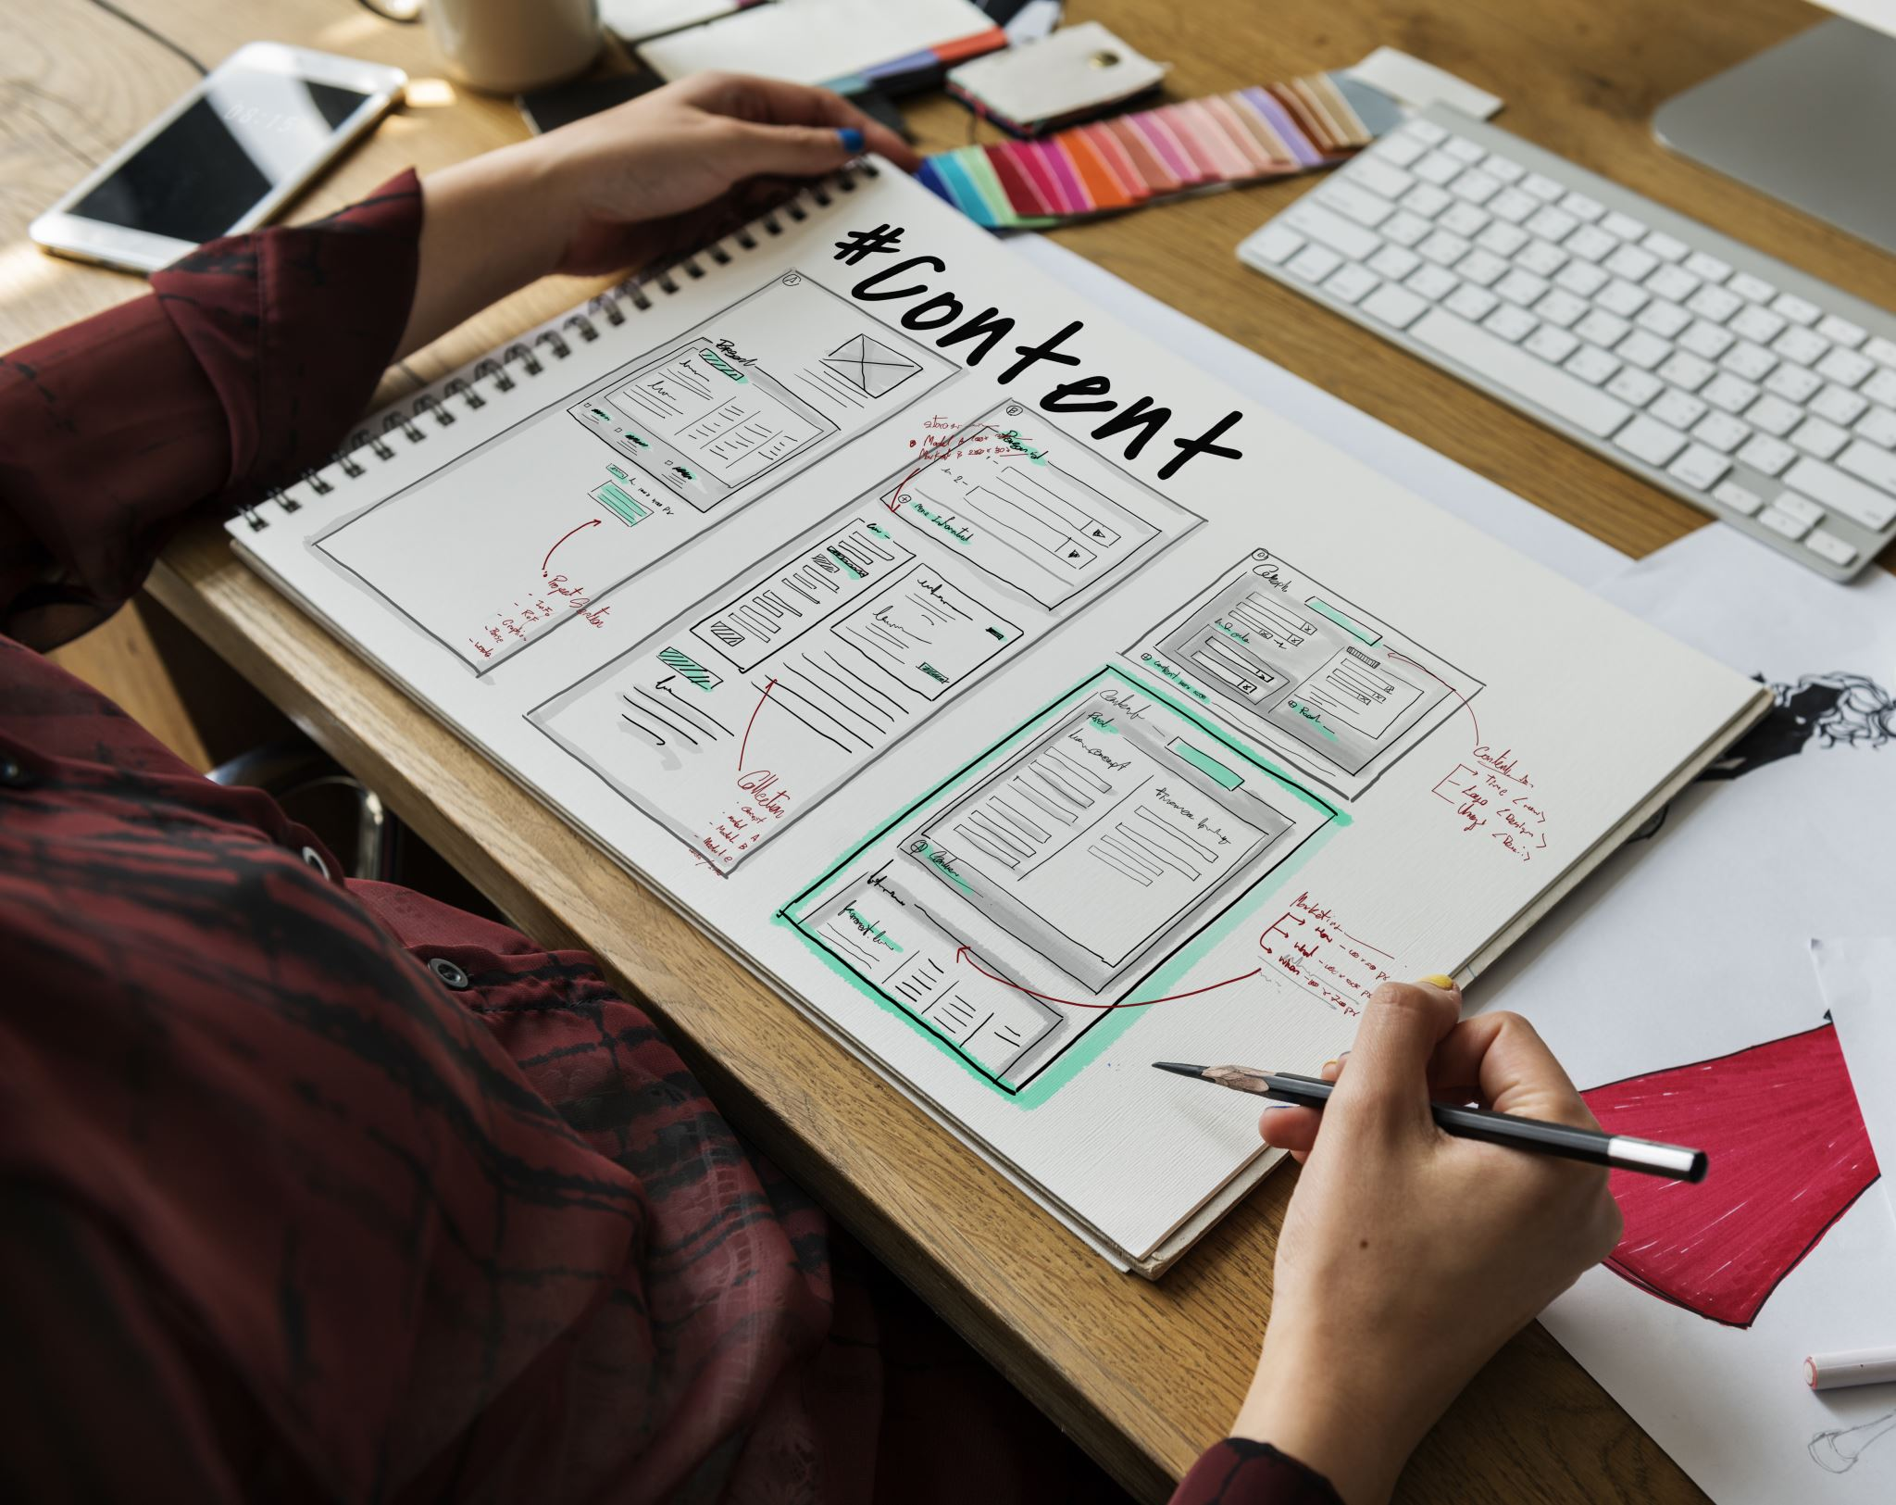
Funzionalità
Sito Web + App
Da web un admin può creare gruppi
Su app e su web utenti possono chiedere di partecipare
Condivisione commenti riguardo Talk
Quiz
Possibilità di porre domande a Speaker
TalkWithTed

Slide 4
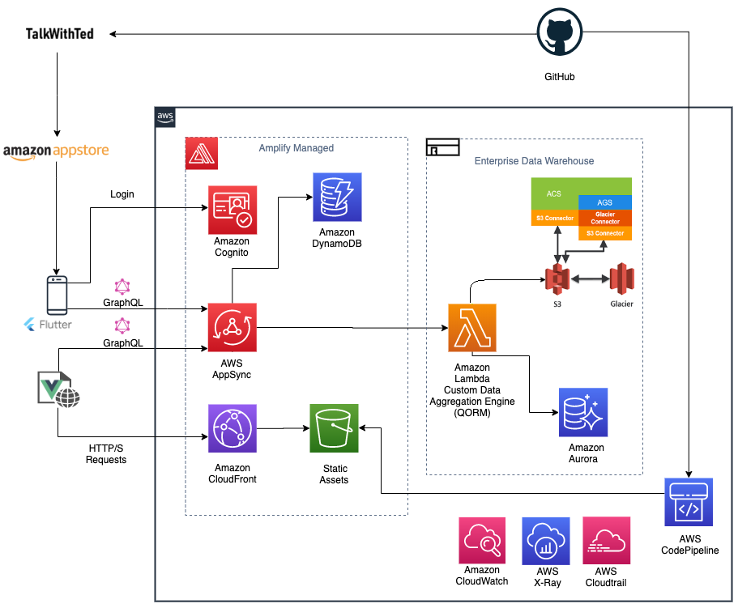
Architettura
(Scenario ideale di sviluppo)
TalkWithTed

Slide 5

Valore
Utenti con interessi comuni possono unirsi in un ambiente comune
Il desiderio di un utente che vuole porre domande ad uno speaker è soddisfatto
Permette un miglioramento continuo e costante grazie ai quiz
Utente sempre aggiornato riguardo gli argomenti di interesse
TalkWithTed

Slide 6
Criticità
generazione dei quiz potrebbe richiedere un interfaccia verso AI
Generazione dei quiz richiede sottotitoli
Lo speaker potrebbe non essere disponibile per la piattaforma
Difficoltà realizzativa, serve un team con competenze diverse e flessibile
Per sviluppi futuri, integrazione con piattaforme differenti è complicato
Costo potrebbe non rientrare nel budget aziendale
TalkWithTed

Slide 7
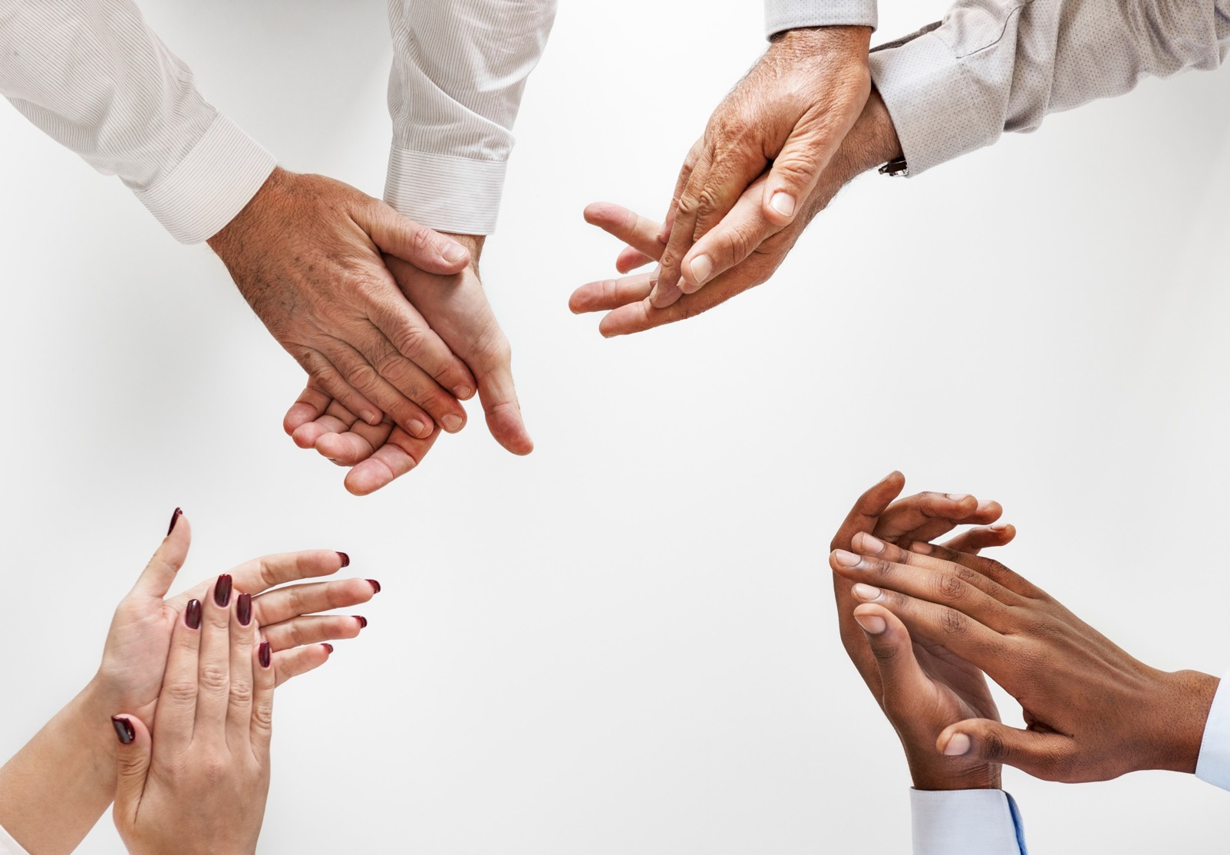






Grazie
Mehmood Zakria
https://github.com/zakria-mehmood/unibg_cloud_e_mobile_2024
z.mehmood@unibg.it
https://trello.com/invite/b/PhlMCIv5/ATTI535060d83afb7092dd5d9ce5fa9e7331B166BE6F/talkwithted
TalkWithTed
7

